Slide 1

Определение типа личности аниме персонажа
Студент: Цыгляев Владислав

Slide 2
Примеры типов личности
Яндере
Яндере (Yandere) - неуравновешенные персонажи, которые готовы пойти ради своей любви на всё. Их любовь заключается в одержимости человеком и в чрезмерной привязаности к нему. Когда все в порядке и любимому ничего не угрожает (угроза может заключаться и в новой подружке), то яндере ведут себя спокойно, мило и заботливо. Но как только их любви что-то угрожает, то они готовы пойти на всё: обман, кража, убийство или на что по хуже.
Готова изменить себя, чтобы быть с любимым.
Если персонаж связал свои узы с яндере, то просто так ему не отделаться, если он захочет ее бросить. Яндере может действовать по принципу "Не достанешься мне - так не доставайся никому" и спокойно убить свою любовь.
Даже если персонаж не знаком с яндере, она все равно может уже положить глаз на персонажа и следить за ним.
Пример яндере (Юно Гасай из «Дневник будущего»)
Камидере
Камидере (Kamidere) - высокомерные и самовлюбленные персонажи, считающие себя богом. Такие персонажи не боятся высказыать свое мнение и показывать, насколько они правы. Они очень гордые и упрямые, думают, что они лучше всех.
Обычно в конце аниме камидере показывает свою добрую сторону, но бывают и исключения.
Пример камидере (Мио Исуруги из «ММ!»)
Подробнее про типы личности: https://vk.com/@-193593353-vse-36-vidov-dere-yandere-cundere-i-dr

Slide 3
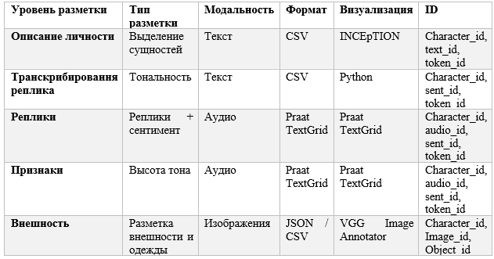
Аннотационная схема

Slide 4
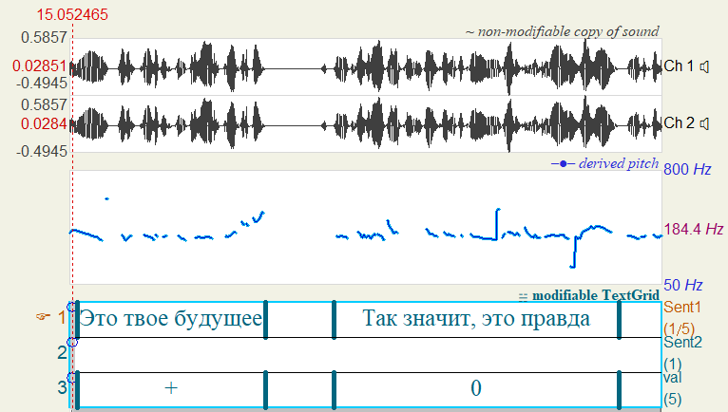
Разметка аудио

Slide 5
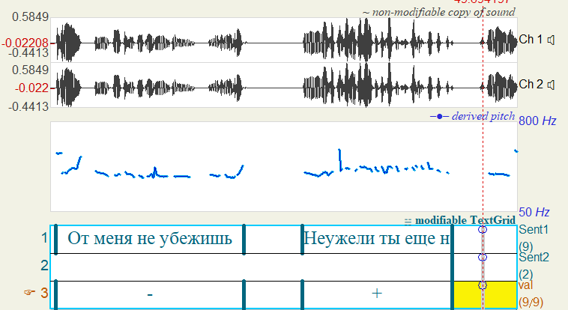
Разметка аудио

Slide 6
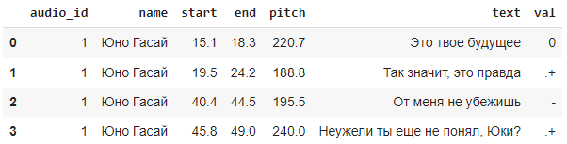
Разметка аудио

Slide 7
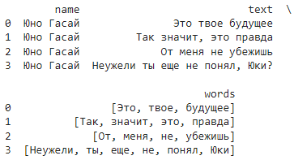

Разметка тональности
Проведем токенизацию, нормализацию и удаление стоп-слов у транскрибированных реплик.

Slide 8
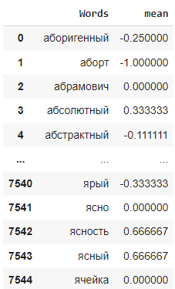
Разметка тональности
Посмотрим на набор тональности для слов русского языка.

Slide 9
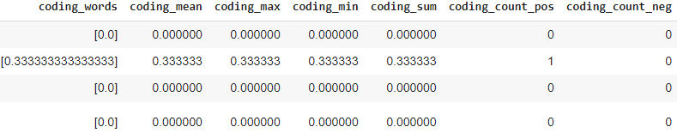
Разметка тональности
Каждое слово реплики закодируем значением тональности из словаря тональности. Если никого слова нет в словаре тональности, то реплика кодируется нулем.
По кодированным словам считаются среднее,максимальное, минимальное, сумма, кол-во положительных слов и кол-во отрицательных слов.

Slide 10
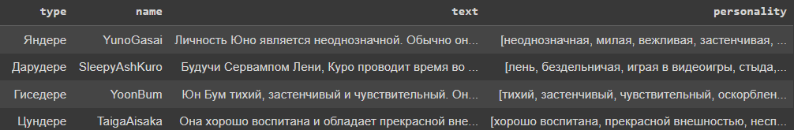
Разметка сущностей
Сущности из текста размечались в INCEpTION.

Slide 11
Разметка сущностей

Slide 12
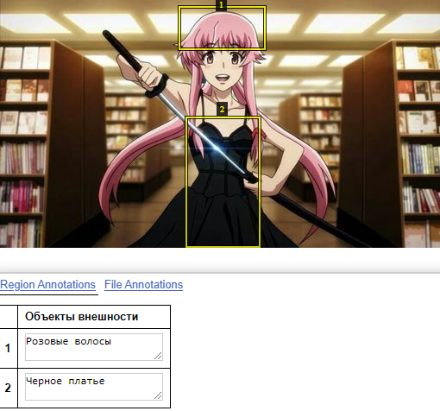
Разметка изображений

Slide 13
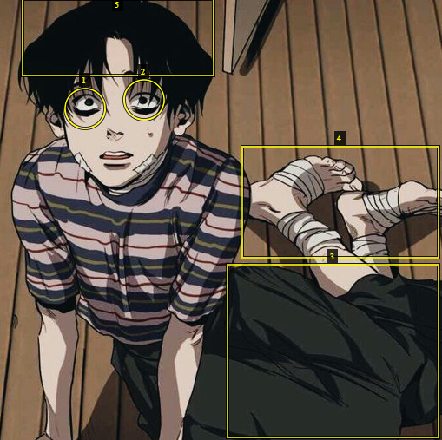
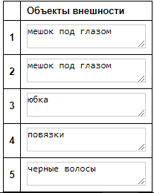
Разметка изображений

Slide 14
Граф
Граф персонажа будет состоять из следующих частей:
Типа личности;
Высоту голоса;
Подкласса внешних признаков в который входят:
-Имеет ли персонаж мешки под глазами;
-Имеет ли оружие;
-Носит одежду противоположного пола;
-Цвет волос;

Slide 15
Граф
Подкласса фразовых признаков:
Относительных частот валентностей реплик;
Средних значений разных метрик тональностей реплик;
Подкласса личностных качества, который состоит из множества сущностей, полученных путем анализа текстового описания личности персонажа

Slide 16
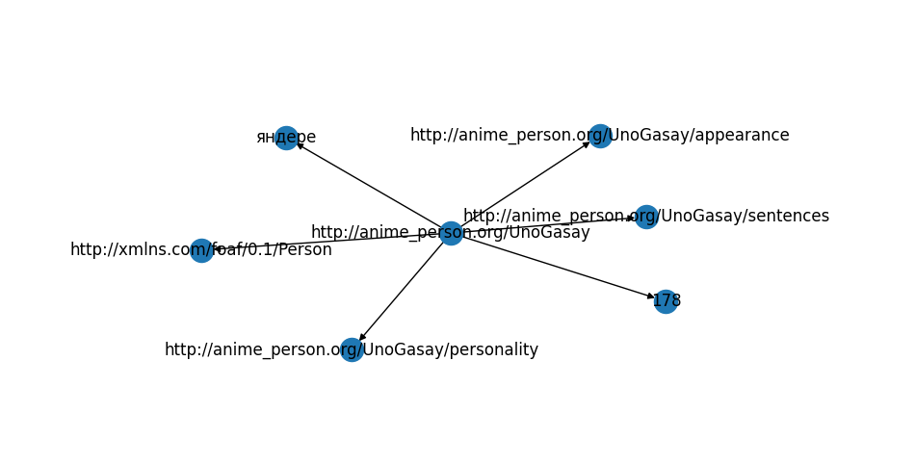
Граф с подклассами

Slide 17
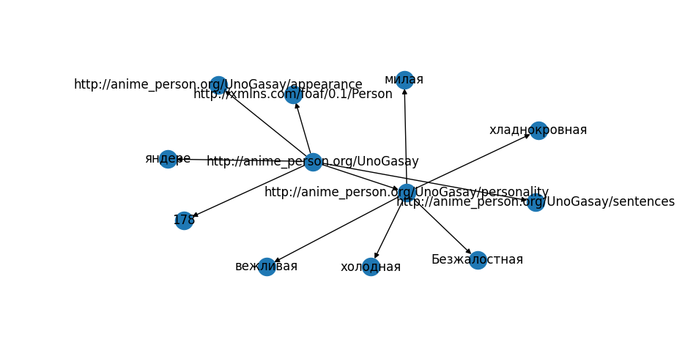
Граф с подклассами и личностными сущностями

Slide 18
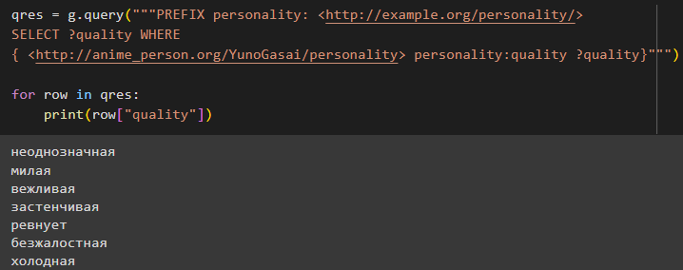
Запрос на личностные черты персонажа Юно Гасай

Slide 19
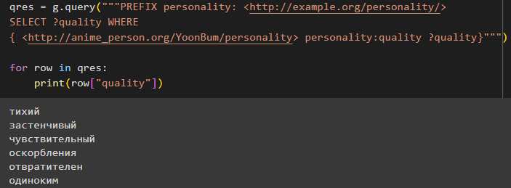
Запрос на личностные черты персонажа Юн Бум

Slide 20
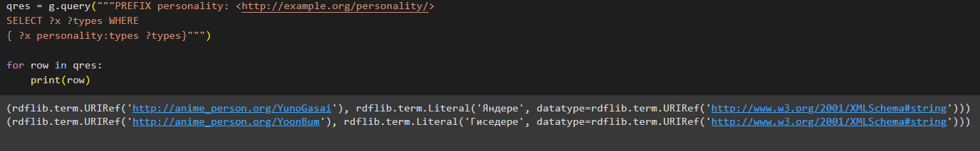
Запрос на персонажей и их тип личности

Slide 21

Спасибо за внимание!

